Slide 1

Всероссийский конкурсный отбор проектов «Женщины за здоровое общество»
ПРОЕКТ «СИНЕРГИЯ УСПЕХА:СОЗДАЮ СЕБЯ САМ!»
НОМИНАЦИЯ «МЕНТАЛЬНОЕ ЗДОРОВЬЕ»
Руководитель: Зулькарняева Л.С., психолог высшей категории,
Россия, Республика Татарстан, г. Казань
2025г

Slide 2
Проблематизация. Актуальность проекта
Поколение Победителей, одухотворенных жаждой к знаниям, наполненных идеей добра и коллективных творческих дел, готовых достойно преодолевать трудности на пути достижения поставленных целей, столкнулось с разобщенностью в обществе, забвении идеи преемственности поколений, потребительством, невежеством, потерей смысла жизни.
1
Ментальное здоровье как состояние душевного равновесия и гармонии в целом; способность адаптироваться к новым условиям жизни в период бурного развития информационных технологий, эффективно решать возникшие проблемы, сохранять позитивный настрой даже в трудных ситуациях, формировать навык стрессоустойчивости
2
Проект «Синергия успеха»-формирование эмоционального интеллекта через самопознание, саморазвитие и самореализацию –вовлеченность в новый этап жизни с ИИ, проявленность активной жизненной позиции с учетом имеющегося багажа знаний и огромного жизненного опыта.
Место реализации проекта-Центр досуга и оказания услуг ветеранам-кабинет психологической разгрузки и психоэмоционального восстановления.
НА 1.01.2025г-69чел (1966-1927г.р) из 6 районов г. Казани.
3

Slide 3
Целевая аудитория
Социально-демографический паспорт группы (69чел.)
Возраст (год рождения) | Пол | Уровень образования | Социальный статус (ветеран труда, инвалид, дети фронта, мать-героиня) | Район проживания
1927-1966гг: 1928г-1 1937-2 1937,1939-1 1940-3 1949-2 1951-5 1953-4 1954-4 1955-4 1956-7 1959-5 1962-6 | М МЖ Ж Ж Ж МЖ Ж Ж МЖЖ Ж Ж Ж | Высшее-54чел, 78,3% Ср-спец-13чел, 19,1% (Экономист-11чел Педагоги-10чел Бухгалтер-6чел Врач-4чел Переводчик-1 Юрист-3) | Участник ВОВ-1 Дети фронта-1 Житель блокадного Ленинграда-1 Ветеран труда-7 Мать-героиня(9детей)-1 Инвалид 3 группы-3 | Советский-38 Приволжский-16 Ново-Савиновский-10 Вахитовский-3 Московский -2

Slide 4
Стадия проекта.
Активный проект, реализация начата в 2024г и активно продолжается. Проект по укреплению ментального здоровья продуман, есть команда Лидеров из активных участников, материально-техническая база оснащена, проект проходит внедрение на указанной целевой аудитории и может быть успешно использован для масштабирования на других площадках в работе со взрослым населением.
В процессе реализации проекта возможно технологическое решение, которое может быть в дальнейшем коммерциализировано при подаче заявки на патент, который можно использовать для продвижения на рынок социальных идей.

Slide 5
Миссия проекта. Цели и задачи проекта
Миссия проекта-оказание психологической помощи взрослому населению в эффективном взаимодействии, обмене информации и сотрудничестве в реализации своих намерений.
ЦЕЛИ
ЗАДАЧИ
Расширять круг знакомых.
Тренировать навыки конструктивного (бесконфликтного) общения.
Переосмысление жизненных ориентиров.
1. Социализация
Развитие познавательной деятельности через использование ассоциативной мозаики, сборку логических пазлов, занятия песочной терапией.
Обмен имеющихся базовых академических знаний в процессе живого общения, общения в групповом чате, социальных сетях.
2. Укрепление ментального здоровья

Slide 6
Суть проекта
Внедрение информационных технологий, развитие искусственного интеллекта создало сложности в социализации взрослого населения. Люди старшего поколения относятся к уязвимой части населения, так как испытывают трудности в сфере освоения и применения новейших технологий ИИ в повседневной жизни, вследствие чего понижается жизненный тонус и ухудшается качество жизни в целом.
Проект «Синергия успеха: Создаю Себя САМ» реализуется через проведение регулярных групповых и индивидуальных занятий, на которых прорабатываются тематические блоки по укреплению самооценки, уверенности в себе, практическим навыкам взаимодействия и сотрудничества с включением элементов искусственного интеллекта.

Slide 7
Основные результаты проекта
Кабинет психологической разгрузки и психоэмоционального восстановления при Центре Досуга предоставляет психологические услуги ветеранам войны и труда, инвалидам и др. участникам социальных групп на безвозмездной основе 4 раза в неделю 10-15ч. :групповые занятия (лектории с элементами тренинговых упражнений), индивидуальные консультации; сеанс релакса-здоровый сон; индивидуальная работа со случаем в сенсорных уголках с фибероптическими изделиями; тактильный самомассаж с профилактической целью,массажное кресло.
В 2025г на средства гранта в кабинет психологической разгрузки были приобретены уголок для занятий песочной терапией, настольная мозаика и логические пазловые картины для укрепления памяти и концентрации внимания, аромомасла для сеансов релакса, а также ассоциативная мозаика с наполнением из дерева для формирования дивергентного мышления. Все это улучшает качество эмоционального состояния посетителей, положительно влияет на стабильное посещение кабинета, укрепление ментального здоровья и освоение навыков применения элементов искусственного интеллекта.

Slide 8
Каналы продвижения проекта
Преимущественно материалы реализации проекта будут опубликованы в социальной сети ВКонтакте
В Контакте
Ментальное здоровье простыми словами можно.. | Союз ветеранов Республики Татарстан
https://vk.com/wall-189953201_1647
https://vk.com/wall-189953201_1704
WhatsApp
Создан групповой чат для посетителей Центра в целях взаимообщения и укрепления ментального здоровья.

Slide 9
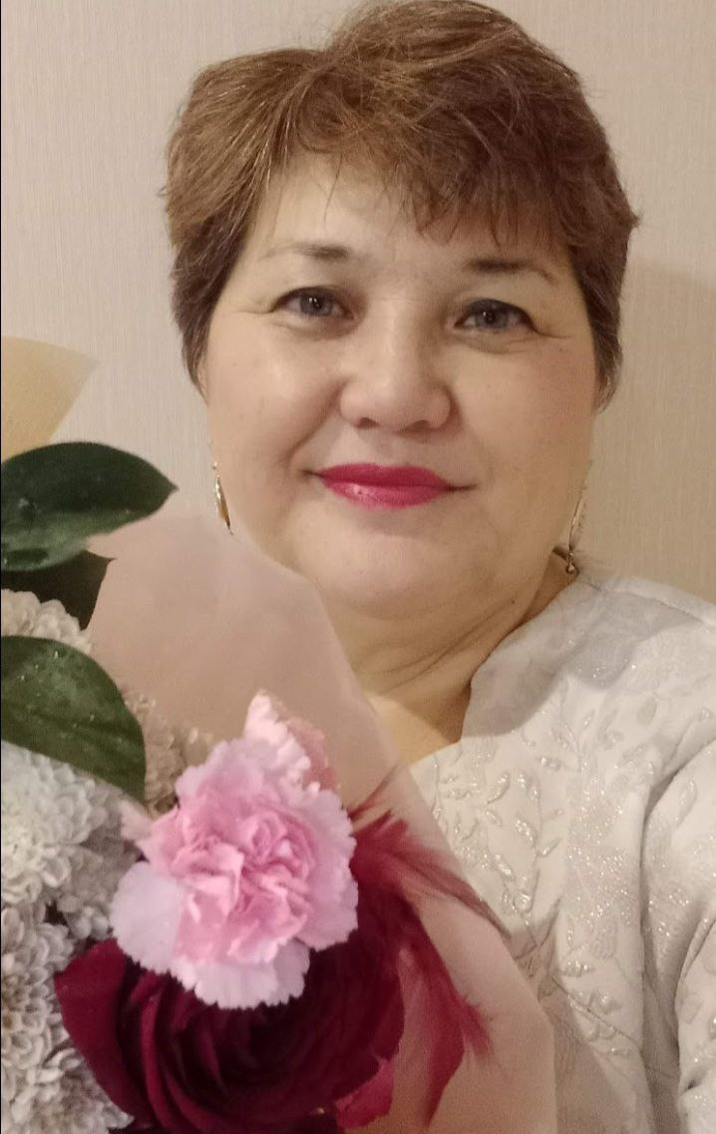
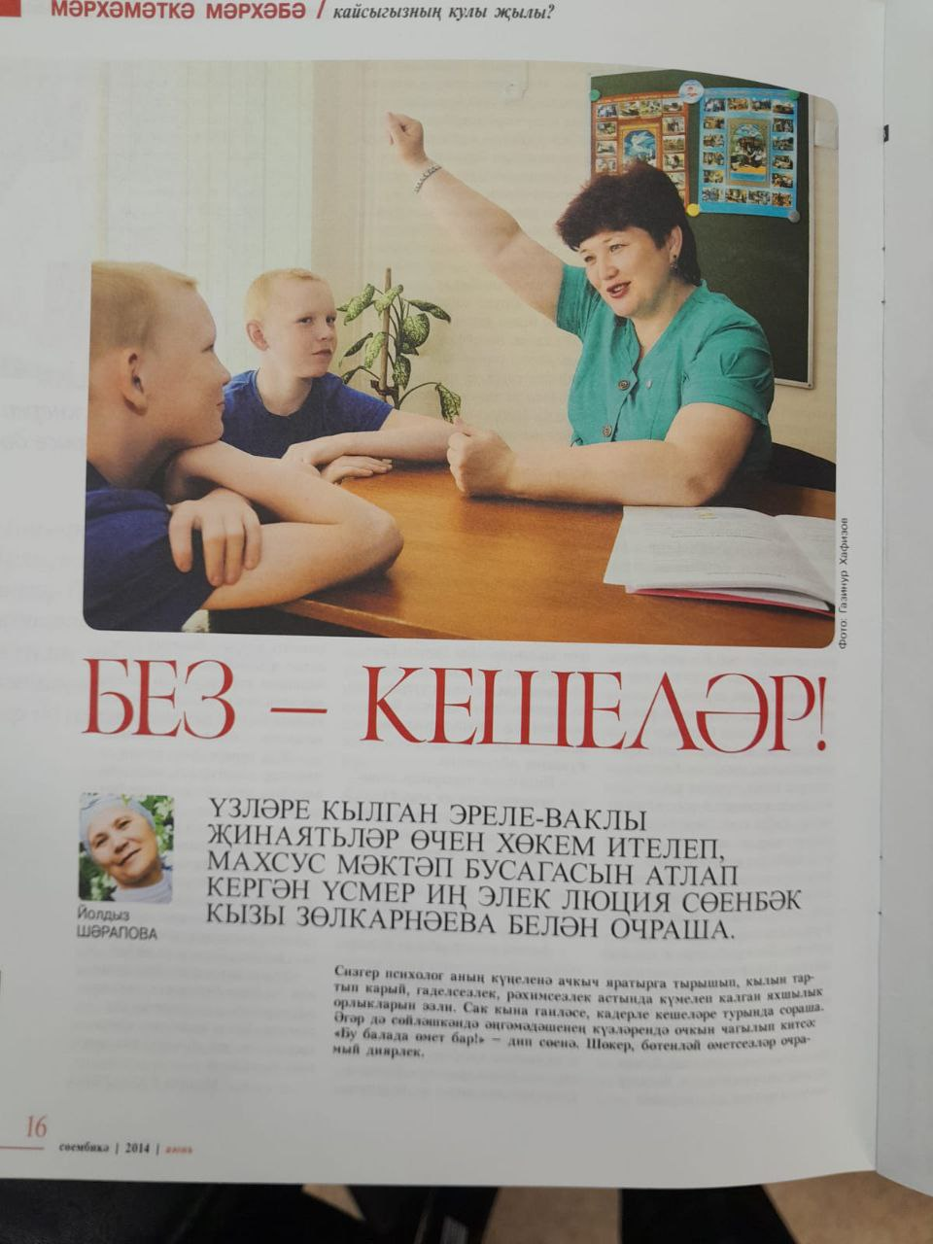
Руководитель проекта
ЗУЛЬКАРНЯЕВА ЛЮЦИЯ СУЮНБЕКОВНА, 24.04.1967г.р.
Психолог Центра досуга и оказания услуг ветеранам
Россия, Республика Татарстан, г.Казань.
Разработчик проекта: « Уроки доброты и самопознания» в рамках совместного с Ю.Д.Куклачевым проекта «ШКОЛА ДОБРОТЫ».
Реализация проекта "Уроки Доброты и самопознания" на базе РСОШ имени Галлямова г.Казань

